Slide 1

UNIVERZITET U NIŠU
FAKULTET ZAŠTITE NA RADU U NIŠU
KONTROLA BUKE I VIBRACIJA
- PREZENTACIJA PREDAVANJA -
MERENJE VIBRACIJA
Dr Darko Mihajlov, doc.
Dr Momir Praščević, red. prof.

Slide 2
MERENJE VIBRACIJA
SADRŽAJ
Razlozi za merenje vibracija;
Izbor veličine za merenje vibracija;
Merni lanac;
Merni lanac; Pretvarač signala;
Ukupni nivo vs. frekvencijski spektar signala vibracija;
Frekvencijska analiza signala vibracija;
Merni lanac; Detektor signala vibracija;
Linearna vs. logaritamska skala;
KONTROLA BUKE I VIBRACIJA Dr Darko Mihajlov, doc. / Dr Momir Praščević, red. prof.

Slide 3
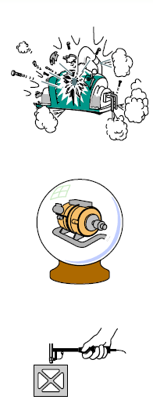
MERENJE VIBRACIJA
Razlozi za merenje vibracija
Potvrda da frekvencije i amplitude vibracija ne prekoračuju granice postojanosti materijala od koga je napravljen određeni mašinski element.
Izbegavanje pobuđivanja rezonanse kod pojedinih delova mašine.
Prigušenje vibracija ili izolovanje izvora vibracija.
Pravilno održavanje mašina praćenjem njenog stanja.
Izrada i verifikacija kompjuterskih modela mašinskih konstrukcija (modalna analiza sistema).
KONTROLA BUKE I VIBRACIJA Dr Darko Mihajlov, doc. / Dr Momir Praščević, red. prof.

Slide 4
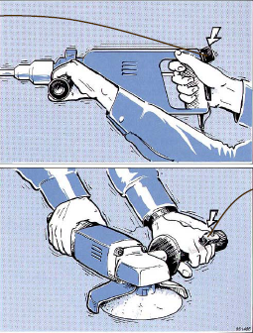
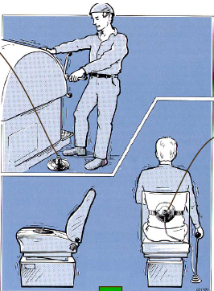
MERENJE VIBRACIJA
Razlozi za merenje vibracija
Potvrda da frekvencije i amplitude vibracija ne prekoračuju dozvoljene vrednosti za izloženost čoveka vibracijama koje se prenose preko sistema šaka-ruka.
Procena rizika od nastajanja vibracionih bolesti.
Potvrda da frekvencije i amplitude vibracija ne prekoračuju dozvoljene vrednosti za izloženost čoveka vibracijama koje se prenose na celo telo čoveka.
Procena rizika od nastajanja vibracionih bolesti.
KONTROLA BUKE I VIBRACIJA Dr Darko Mihajlov, doc. / Dr Momir Praščević, red. prof.

Slide 5
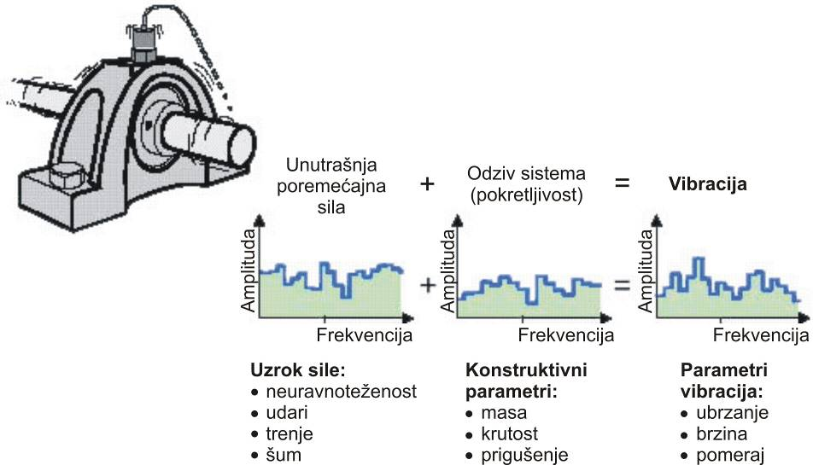
MERENJE VIBRACIJA
Izbor veličine za merenje vibracija
Merenje vibracija često predstavlja kompromis:
Neposredno merenje pobudne sile koja stvara vibracije, što bi bilo najpoželjnije, praktično je neizvodljivo. Iz tog razloga se prilikom sprovođenja analize vrši merenje odziva sistema (posledice) na dejstvo sile, koji u stvari predstavlja vibracije.
Odziv sistema je određen pokretljivošću sistema, koja zavisi od konstruktivnih parametara sistema.
KONTROLA BUKE I VIBRACIJA Dr Darko Mihajlov, doc. / Dr Momir Praščević, red. prof.

Slide 6
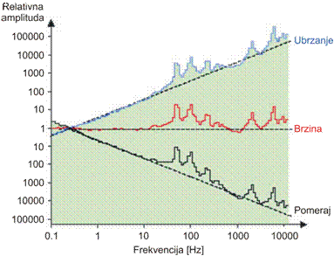
MERENJE VIBRACIJA
Izbor veličine za merenje vibracija
Ukoliko se posebno ne zahteva merenje određene veličine, npr. zbog zahteva nekog standarda, opšte je pravilo da treba izabrati mernu veličinu koja ima najravniji odziv u posmatranom frekvencijskom opsegu.
Na taj način se dinamičkim opsegom mernog lanca mogu obuhvatiti sve promene vibracija.
U slučaju da frekvencijski odziv nije poznat, merenje treba početi merenjem brzine.
KONTROLA BUKE I VIBRACIJA Dr Darko Mihajlov, doc. / Dr Momir Praščević, red. prof.

Slide 7
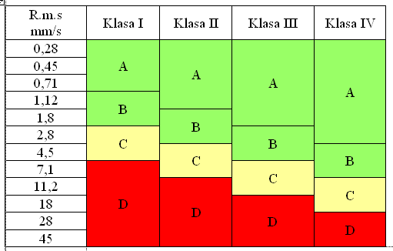
MERENJE VIBRACIJA
Izbor veličine za merenje vibracija
Korišćenje najravnijeg spektra pri merenju vibracija na mašinama bi u većini slučajeva značilo da se kao veličina za detekciju upotrebljava brzina.
Standardi koji definišu granice pouzdanog rada mašina definišu brzinu vibracija kao veličinu za ocenjivanje stanja pouzdanosti rada mašina.
I, II, III i IV - klase mašina u zavisnosti od električne snage mašine i veličine.
A, B, C, D - sigurnosne zone;
KONTROLA BUKE I VIBRACIJA Dr Darko Mihajlov, doc. / Dr Momir Praščević, red. prof.

Slide 8
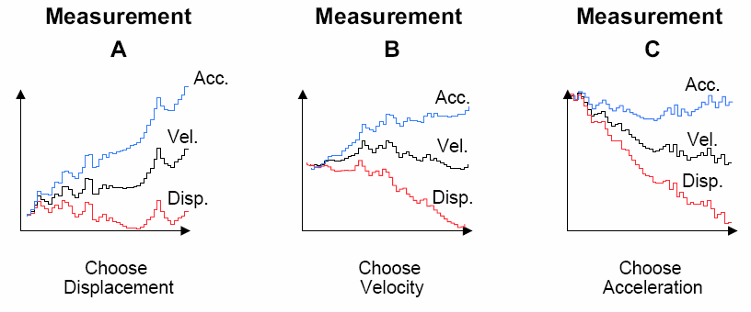
MERENJE VIBRACIJA
Izbor veličine za merenje vibracija
U pojedinim slučajevima bi moglo da odgovara i ubrzanje, mada znatan broj mašina pokazuje velika ubrzanja vibracija samo pri visokim frekvencijama.
Sa druge strane, retko se mogu naći spektri pomeraja koji su ravni duž celog frekvencijskog opsega, budući da mnoge mašine pokazuju velike pomeraje vibracija samo na niskim frekvencijama.
ubrzanje
ubrzanje
ubrzanje
brzina
brzina
brzina
pomeraj
pomeraj
pomeraj
Izbor:
pomeraj
Izbor:
brzina
Izbor:
ubrzanje
KONTROLA BUKE I VIBRACIJA Dr Darko Mihajlov, doc. / Dr Momir Praščević, red. prof.

Slide 9
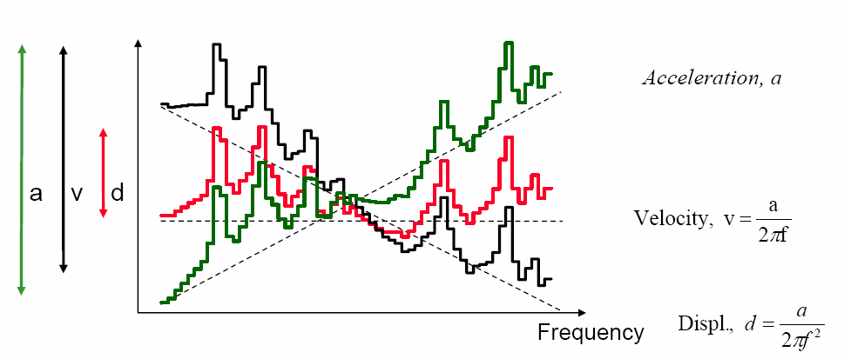
MERENJE VIBRACIJA
Izbor veličine za merenje vibracija
Kao veličinu za merenje i ocenu uticaja vibracija na čoveka standardi preporučuju i definišu ubrzanje.
I granične vrednosti vibracija su definisane preko ubrzanja.
Ubrzanje -
Brzina -
Pomeraj -
frekvencija
Preračunate vrednosti brzine i pomeraja na osnovu izmerenih vrednosti ubrzanja
KONTROLA BUKE I VIBRACIJA Dr Darko Mihajlov, doc. / Dr Momir Praščević, red. prof.

Slide 10
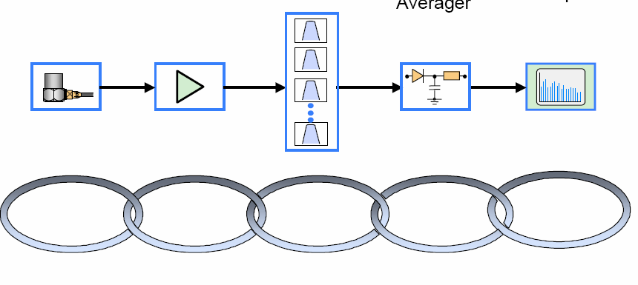
MERENJE VIBRACIJA
Merni lanac
Filter(i)
Pretvarač
Pojačavač
Detektor
Izlaz
Sistem je onoliko jak koliko je jaka najslabija karika u lancu.
KONTROLA BUKE I VIBRACIJA Dr Darko Mihajlov, doc. / Dr Momir Praščević, red. prof.

Slide 11
MERENJE VIBRACIJA
Merni lanac; Pretvarač
PRETVARAČ je uređaj koji registruje i prepoznaje neku fizičku veličinu (ubrzanje, brzinu, pomeraj) i vrši njeno pretvaranje u električni izlazni signal koji je srazmeran merenoj promenljivoj veličini.
Pretvarač predstavlja vitalnu kariku mernog lanca, jer ispravna i tačna analiza rezultata zavisi pre svega od pravilne električne reprodukcije merenih veličina.
Filter(i)
Pretvarač
Pojačavač
Detektor
Izlaz
KONTROLA BUKE I VIBRACIJA Dr Darko Mihajlov, doc. / Dr Momir Praščević, red. prof.

Slide 12
MERENJE VIBRACIJA
Merni lanac; Pretvarač
U zavisnosti od merne veličine, koriste se razni tipovi pretvarača koji imaju različite radne opsege:
Za merenje pomeraja: vibrograf, pretvarač naprezanja, kapacitivni pretvarači ili beskontaktni pretvarač;
Za merenje brzine: pretvarači sa pokretnim kalemom (elektromehanički) ili piezoelektrični pretvarači;
Za merenje ubrzanja: piezoelektrični akcelerometar;
Pretvarači pomeraja registruju relativno kretanje između merne tačke i posmatrane površine.
Pretvarači brzine i akcelerometri vrše merenja apsolutnog kretanja strukture na kojoj su pričvršćeni.
KONTROLA BUKE I VIBRACIJA Dr Darko Mihajlov, doc. / Dr Momir Praščević, red. prof.

Slide 13
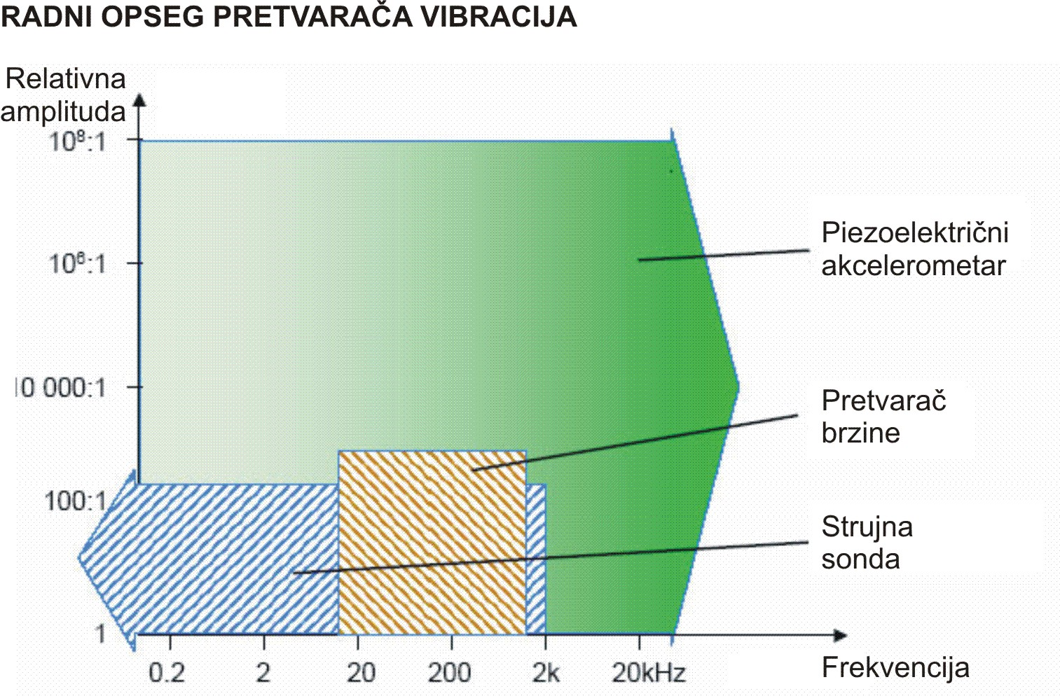
MERENJE VIBRACIJA
Merni lanac; Pretvarač
Frekvencijski i dinamički radni opsezi pojedinih vrsta pretvarača se značajno razlikuju, što opredeljujuće utiče na izbor pretvarača prilikom merenja vibracija.
Najčešće korišćeni pretvarač za merenje vibracija je akcelerometar .
KONTROLA BUKE I VIBRACIJA Dr Darko Mihajlov, doc. / Dr Momir Praščević, red. prof.

Slide 14
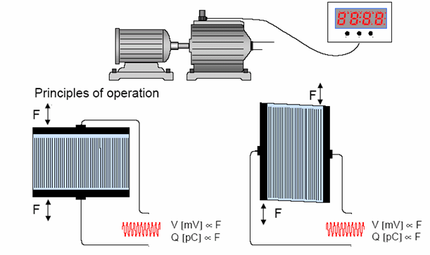
MERENJE VIBRACIJA
Merni lanac; Pretvarač
Akcelerometri sadrže jedan ili više piezoelektričnih elemenata kristala (prirodni kvarc ili veštačku keramiku) koji u napregnutom stanju (prilikom aksijalnog naprezanja ili smicanja) stvaraju elektricitet i na taj način pretvaraju ulazni mehanički signal u naponski signal na izlazu iz pretvarača.
Postupak je poznat kao piezoelektrični efekat.
Aksijalno naprezanje –
pritisak ili zatezanje
Naprezanje na smicanje
KONTROLA BUKE I VIBRACIJA Dr Darko Mihajlov, doc. / Dr Momir Praščević, red. prof.

Slide 15
MERENJE VIBRACIJA
Merni lanac; Pretvarač
Napon koji je nastao na drugoj strani površine kristala prororcionalan je i odgovara sili (odnosno ubrzanju) koja dejstvuje na čelo pretvarača.
Propuštanjem merenog signala ubrzanja kroz elektronski integrator u analizatoru, moguće je dobiti vrednosti brzine ili pomeraja.
Aksijalno naprezanje –
pritisak ili zatezanje
Naprezanje na smicanje
KONTROLA BUKE I VIBRACIJA Dr Darko Mihajlov, doc. / Dr Momir Praščević, red. prof.

Slide 16
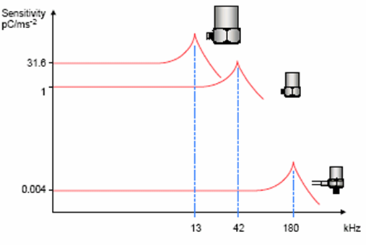
MERENJE VIBRACIJA
Merni lanac; Pretvarač
Akcelerometri imaju linearan (ravan) odziv u širokom frekvencijskom opsegu: od 0.5 Hz do 20 kHz, a neki tipovi akcelerometra i preko 50 kHz.
Linearan (ravan) odziv podrazumeva nepromenljivu vrednost osetljivosti akcelerometra u određenom frekvencijskom opsegu.
Q - naelektrisanje [pC]
a - ubrzanje [m/s²]
KONTROLA BUKE I VIBRACIJA Dr Darko Mihajlov, doc. / Dr Momir Praščević, red. prof.

Slide 17
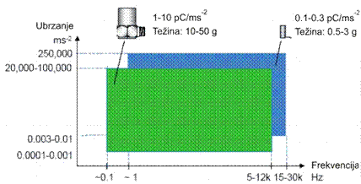
MERENJE VIBRACIJA
Merni lanac; Pretvarač
Akcelerometri svojom konstrukcijom mogu registrovati vibracije u opsegu odnosa amplituda od skoro 100 000 miliona prema 1 (10¹¹:1).
Ovaj opseg je upotrebom decibelske skale smanjen na podesnih 220 dB.
Dinamički opseg pojedinačnog akcelerometra uobičajeno iznosi 10⁸.
KONTROLA BUKE I VIBRACIJA Dr Darko Mihajlov, doc. / Dr Momir Praščević, red. prof.

Slide 18
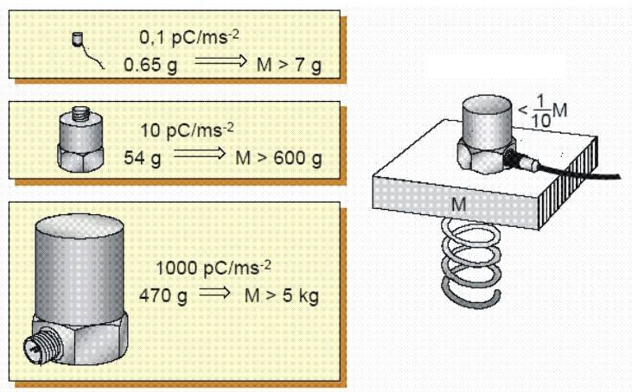
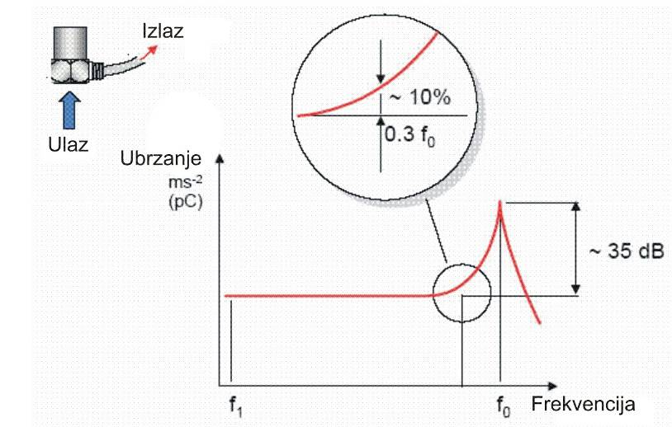
MERENJE VIBRACIJA
Merni lanac; Pretvarač
Pri izboru akcelerometra treba voditi računa o sledećem:
Masa akcelerometra treba da bude najmanje 10 puta manja od mase objekta čije se vibracije mere.
1.
Frekvencijski opseg rada izvora treba da se poklapa sa frekvencijskim odzivom akcelerometra – ne sme se poklopiti sa rezonantnim područjem.
2.
KONTROLA BUKE I VIBRACIJA Dr Darko Mihajlov, doc. / Dr Momir Praščević, red. prof.

Slide 19
MERENJE VIBRACIJA
Merni lanac; Pretvarač
Pri izboru akcelerometra treba voditi računa i o sledećem:
Dinamički opseg akcelerometra treba da bude usaglašen sa praćenom pojavom vibracija;
3.
4.
Temperatura kontaktne površine na mašini mora da se nalazi u okviru propisanog opsega radne temperature akcelerometra - pregrevanje piezokeramičkog materijala dovodi do depolarizacije, a sa tim i do gubitka osetljivosti akcelerometra;
Pojave koje se ne odnose na merenje (spoljašnji uticaji), a utiču na rad akcelerometra i mogu dovesti do promena u rezultatu merenja, treba sprečiti ili ublažiti u najvećoj mogućoj meri.
KONTROLA BUKE I VIBRACIJA Dr Darko Mihajlov, doc. / Dr Momir Praščević, red. prof.

Slide 20
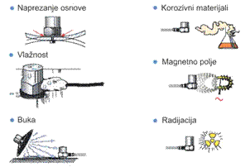
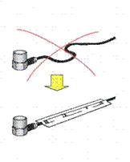
MERENJE VIBRACIJA
Merni lanac; Pretvarač
Uticaj okoline na rad akcelerometra:
KONTROLA BUKE I VIBRACIJA Dr Darko Mihajlov, doc. / Dr Momir Praščević, red. prof.

Slide 21
MERENJE VIBRACIJA
Merni lanac; Pretvarač
Pravilno povezivanje akcelerometra sa objekom koji vibrira ima odlučujući uticaj na rezultat merenja, naročito kada se ima u vidu da piezoelektrični akcelerometar poseduje naveću osetljivost u pravcu koji je normalan na njegovu površinu.
Pričvršćivanjem
Povezivanje akcelerometra sa objektom koji izvodi vibracije se vrši na različite načine:
Pridržavanjem
Izolovanjem
KONTROLA BUKE I VIBRACIJA Dr Darko Mihajlov, doc. / Dr Momir Praščević, red. prof.

Slide 22
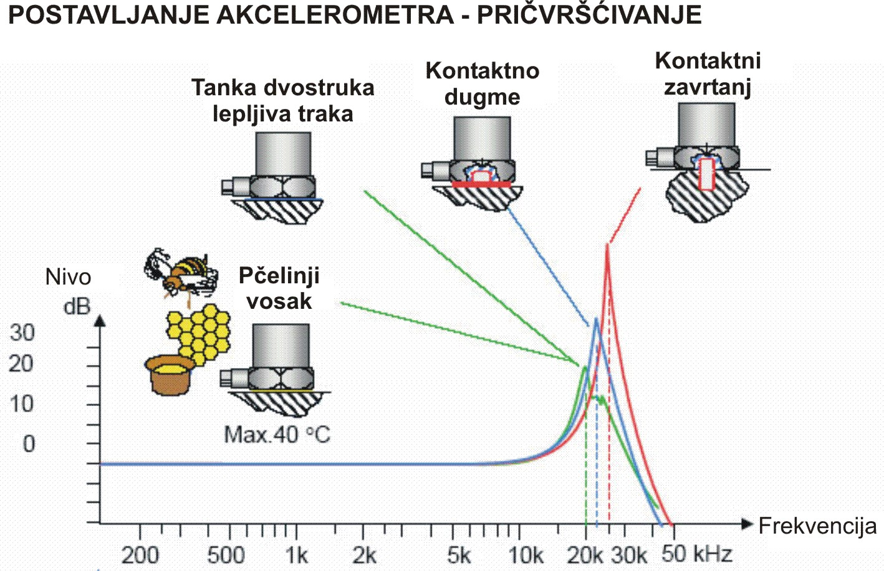
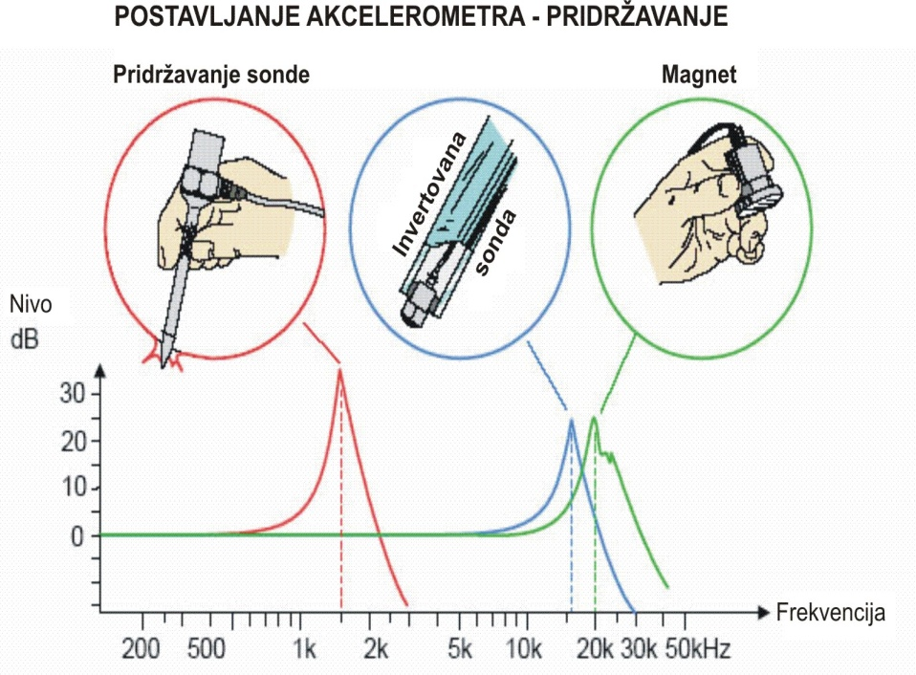
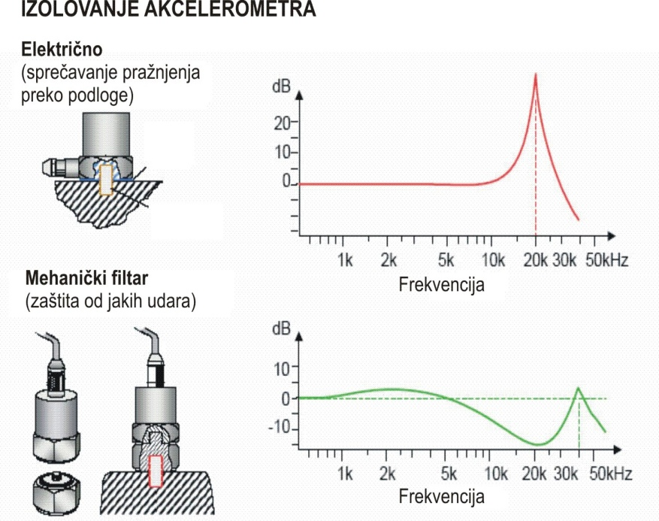
MERENJE VIBRACIJA
Merni lanac; Pretvarač
Pričvršćivanje
Pridržavanje
Izolovanje
KONTROLA BUKE I VIBRACIJA Dr Darko Mihajlov, doc. / Dr Momir Praščević, red. prof.

Slide 23
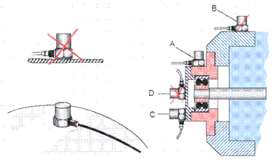
MERENJE VIBRACIJA
Merni lanac; Pretvarač
Određivanje mernog mesta (lokacije) pretvarača vibracija predstavlja kritičan faktor u monitoringu stanja mašina i dijagnostici neispravnosti.
Pri merenju vibracija se preporučuje korišćenje više lokacija (mernih tačaka) i pravaca merenja.
Merenje vibracija je obavezno u aksijalnom i u jednom od radijalnih pravaca, obično u onom u kome se očekuje najmanja krutost.
KONTROLA BUKE I VIBRACIJA Dr Darko Mihajlov, doc. / Dr Momir Praščević, red. prof.

Slide 24
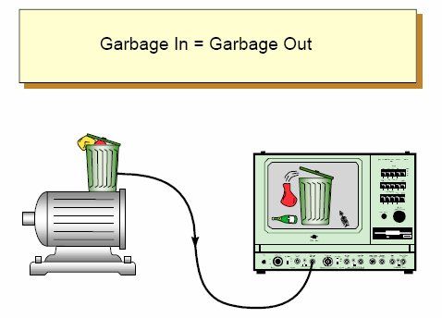
MERENJE VIBRACIJA
Merni lanac; Pretvarač
U svim primenama merenja vibracija veoma je važno imati veliku pouzdanost i kvalitet merenja.
Izbor akcelerometra ne garantuje uvek pouzdano merenje. Potrebno je napraviti pravi izbor, ali se akcelerometar mora i pravilno koristiti.
Ako akcelerometar iz bilo kojih razloga daje loše podatke, ceo sistem monitoringa stanja mašine "pada u vodu“, ili se može dobiti npr. neupotrebljiva nova konstrukcija automobila.
Pri merenjima važi osnovni princip da loš ulazni podatak pruža kao rezultat loš izlazni podatak .
KONTROLA BUKE I VIBRACIJA Dr Darko Mihajlov, doc. / Dr Momir Praščević, red. prof.

Slide 25
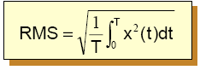
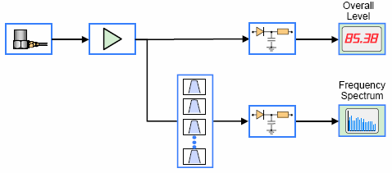
MERENJE VIBRACIJA
Ukupni nivo vs. frekvencijski spektar
Najjednostavniji način da se opiše stanje bilo kog sistema je opisivanje jednim brojem.
Signal vibracija na izlazu iz RMS detektora daje kao rezultat broj koji predstavlja ukupni energetski nivo vibracija:
Takav podatak ne pruža dovoljno mogućnosti za bilo kakvu dijagnostiku, za šta je potrebno mnogo više podataka, pre svega frekvencijski spektar signala.
Pretvarač
Pojačavač
RMS detektor
Izlaz
x
Filter(i)
Ukupni nivo
Detektor
Izlaz
Frekvencijski
spektar
KONTROLA BUKE I VIBRACIJA Dr Darko Mihajlov, doc. / Dr Momir Praščević, red. prof.

Slide 26
MERENJE VIBRACIJA
Ukupni nivo vs. frekvencijski spektar
Dilema – da li je o stanju mašine dovoljno zaključivati samo na osnovu ukupnog nivoa vibracija ili je potrebno sprovesti i frekvencijsku analizu?
Pretvarač
Pojačavač
Detektor
Izlaz
?
Filter(i)
Ukupni nivo
?
Detektor
Izlaz
Frekvencijski
spektar
Za donošenje odluke da li je dovoljno samo praćenje (monitoring), odnosno ispitivanje ukupnog nivoa, ili je neophodan ceo frekvencijski spektar, inženjer koji sprovodi ispitivanja mora da poznaje mašinu, oštećenja (kvarove) koja se najčešće dešavaju, odnosno koji je element mašine ili deo elementa od značaja za ispitivanje.
KONTROLA BUKE I VIBRACIJA Dr Darko Mihajlov, doc. / Dr Momir Praščević, red. prof.

Slide 27
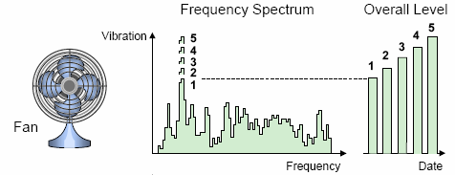
MERENJE VIBRACIJA
Ukupni nivo vs. frekvencijski spektar
Primer: Problem koji se najčešće javlja kod ventilatora je neuravnoteženost (debalans) mase, koja na određenoj brzini rotiranja utiče na podizanje nivoa vibracija. Ova pojava se obično manifestuje najvišim nivoom u spektru.
Da bi se uočio razvoj (povećanje) neuravnoteženosti, dovoljno je meriti ukupni nivo u jednakim vremenskim intervalima. Ukupni nivo će odslikavati povećanje isto kao i frekvencijski spektar.
Frekvencijski spektar
Ukupni nivo
brzina
vibracija
ventilator
frekvencija
datum merenja
KONTROLA BUKE I VIBRACIJA Dr Darko Mihajlov, doc. / Dr Momir Praščević, red. prof.

Slide 28
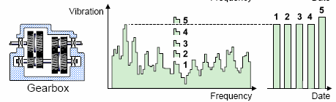
MERENJE VIBRACIJA
Ukupni nivo vs. frekvencijski spektar
Primer: Uzrok povećanja nivoa vibracija kod menjača na frekvencijama uzupčavanja zubaca dva zupčanika i njihovim harmonicima predstavljaju oštećeni ili istrošeni zupčanici. Nivoi na ovim frekvencijama su u normalnim situacijama mnogo niži od najvišeg nivoa u frekvencijskom spektru, tako da je neophodno sprovesti upoređivanje celog frekvencijskog spektra da bi se otkrio razvoj i uvećanje oštećenja.
Frekvencijski spektar
Ukupni nivo
brzina
vibracija
menjač
frekvencija
datum merenja
KONTROLA BUKE I VIBRACIJA Dr Darko Mihajlov, doc. / Dr Momir Praščević, red. prof.

Slide 29
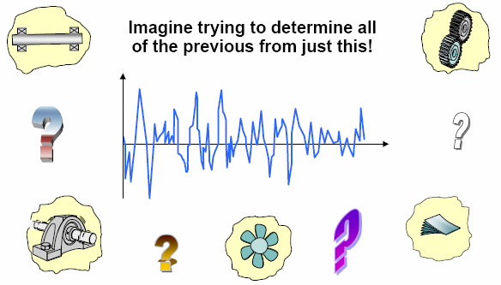
MERENJE VIBRACIJA
Frekvencijska analiza signala
Frekvencijski spektar u mnogim slučajevima pruža detaljniju informaciju o izvorima signala, što se ne može postići na osnovu vremenskog signala ili ukupnog nivoa vibracija.
Sa vremenskog dijagrama nije moguće prepoznati (identifikovati) izvore vibracija:
Amplituda
Vreme
KONTROLA BUKE I VIBRACIJA Dr Darko Mihajlov, doc. / Dr Momir Praščević, red. prof.

Slide 30
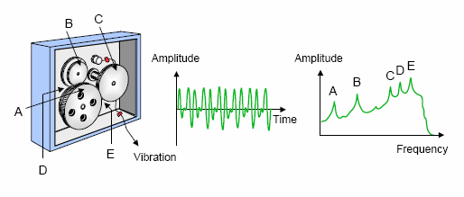
MERENJE VIBRACIJA
Frekvencijska analiza signala
Primer: Merenje i frekvencijska analiza vibracionog signala na menjačkoj kutiji;
Frekvencijski spektar daje informacije o nivoima vibracija koje su izazvane rotirajućim delovima i zupcima u zahvatu.
Ovime se dobija značajna pomoć u lociranju izvora uvećanih ili nepoželjnih vibracija koje proističu iz datih i drugih izvora.
amplituda
amplituda
vreme
vibracije
frekvencija
KONTROLA BUKE I VIBRACIJA Dr Darko Mihajlov, doc. / Dr Momir Praščević, red. prof.

Slide 31
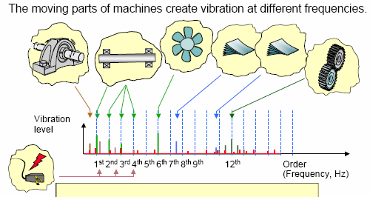
MERENJE VIBRACIJA
Frekvencijska analiza signala
Pokretni delovi mašine generišu vibracije na različitim frekvencijama:
Nivo
vibracija
Frekvencija
KONTROLA BUKE I VIBRACIJA Dr Darko Mihajlov, doc. / Dr Momir Praščević, red. prof.

Slide 32
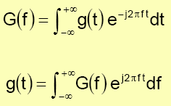
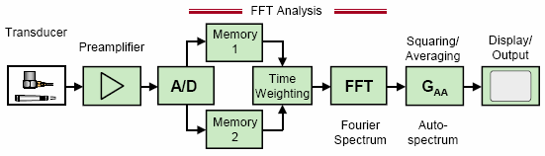
MERENJE VIBRACIJA
Frekvencijska analiza signala
Frekvencijska analiza signala može biti pojasna i uskopojasna.
Pojasna analiza signala se vrši korišćenjem filtera sa konstantnom širinom propusnog opsega (CB) ili filtera sa procentualno konstantnom širinom propusnog opsega (CPB).
Uskopojasna analiza je zasnovana na digitalnoj obradi signala primenom FFT analize:
FFT analiza
Kvadriranje/
usrednjavanje
Izlaz
Furijeov
spektar
Autospektar
KONTROLA BUKE I VIBRACIJA Dr Darko Mihajlov, doc. / Dr Momir Praščević, red. prof.

Slide 33
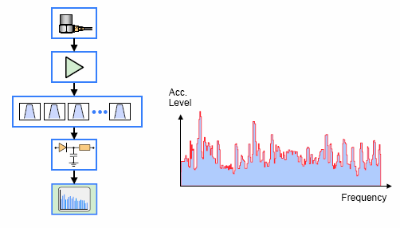
MERENJE VIBRACIJA
Frekvencijska analiza signala
Postupak pojasne frekvencijske analize:
Propuštanje signala kroz filter uz istovremenu promenu centralne frekvencije jednog filtera u cilju prekrivanja celog frekvencijskog opsega od interesa (ili istovremenim korišćenjem više filtera), daje veličinu nivoa signala na različitim frekvencijama.
Rezultat koji se dobija predstavlja frekvencijski spektar.
Nivo ubrzanja
Frekvencija
KONTROLA BUKE I VIBRACIJA Dr Darko Mihajlov, doc. / Dr Momir Praščević, red. prof.

Slide 34
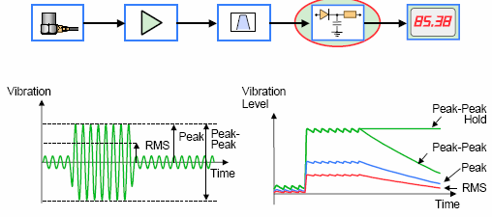
MERENJE VIBRACIJA
Merni lanac; Detektor
DETEKTOR pretvara brzo promenljivi signal vibracija u sporije promenljiv signal koji se može prikazati i pratiti na displeju (ekranu) mernog instrumenta.
Primer: Izlazni nivo (RMS, pik, pik-pik, zadržavanje pik-pik) za ulazni signal u vidu bloka sinusoidalnog signala konstantne amplitude.
Izlazni nivo opada sa naglim slabljenjem ulaznog signala, izazivajući pritom fluktuacije u signalu.
Veličine fluktuacija i opadanja nivoa signala su određene izborom vremena usrednjavanja.
vibracije
nivo vibracija
vreme
vreme
KONTROLA BUKE I VIBRACIJA Dr Darko Mihajlov, doc. / Dr Momir Praščević, red. prof.

Slide 35
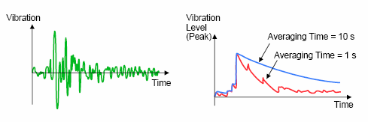
MERENJE VIBRACIJA
Merni lanac; Detektor
Pri kratkom vremenu usrednjavanja, detektor prati veoma dobro promene signala, što u nekim slučajevima otežava očitavanje rezultata sa ekrana instrumenta.
Sa druge strane, ukoliko se koristi duže vreme usrednjavanja, neke informacije se mogu izgubiti, kao što je to slučaj sa impulsnim signalima.
Amplituda
Nivo
amplitude
Vreme usrednjavanja 10s
Vreme usrednjavanja 1s
Vreme
Vreme
KONTROLA BUKE I VIBRACIJA Dr Darko Mihajlov, doc. / Dr Momir Praščević, red. prof.

Slide 36
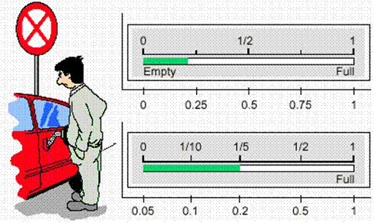
MERENJE VIBRACIJA
Linearna vs. logaritamska skala
Često je teško proceniti preostalu količinu goriva u rezervoaru automobila kada instrument za merenje goriva ima linearnu skalu. Ukoliko merač ima logaritamsku skalu, donji deo skale će biti “razvučen”, tako da se preostala količina goriva u rezervoaru može jasnije videti.
Zapaža se da logaritamska skala nema nulu.
KONTROLA BUKE I VIBRACIJA Dr Darko Mihajlov, doc. / Dr Momir Praščević, red. prof.

Slide 37
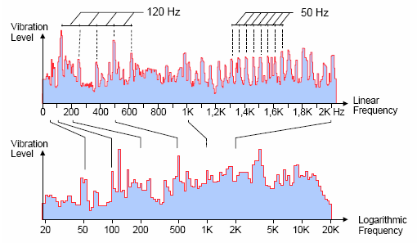
MERENJE VIBRACIJA
Linearna vs. logaritamska skala
U postupku merenja vibracija upotrebljavaju se i linearna i logaritamska frekvencijska skala.
Prednost linearne frekvencijske skale se ogleda u lakšem otkrivanju harmonijski povezanih komponenata u signalu.
Prednost logaritamske frekvencijske skale je u tome što pruža više pojedinosti u donjem delu skale i pokriva u isto vreme širi frekvencijski opseg.
Nivo
vibracija
Linearna
frekvencija
Nivo
vibracija
Logaritamska
frekvencija
KONTROLA BUKE I VIBRACIJA Dr Darko Mihajlov, doc. / Dr Momir Praščević, red. prof.

Slide 38
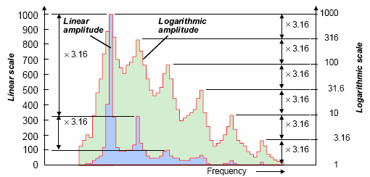
MERENJE VIBRACIJA
Linearna vs. logaritamska skala
Koriste se takođe i linearna i logaritamska amplitudna skala.
Često se dešava da frekvencijske komponentne koje su od interesa imaju u frekvencijskom spektru mnogo nižu amplitudu od dominantnih komponenata.
Ukoliko se upotrebi linearna amplitudna skala, niski nivoi će jedva biti registrovani, zbog čega se koristi logaritamska amplitudna skala.
Linearna
amplituda
Logaritamska
amplituda
Linearna skala
Logaritamska skala
KONTROLA BUKE I VIBRACIJA Dr Darko Mihajlov, doc. / Dr Momir Praščević, red. prof.

